Slide 1



运用开源思想驱动物联网发展
李烁瀚 17207080110
嵌入式技术与应用一班 物联网概论 期末结课报告

Slide 2

开源，即是开放源代码 Open Source
开源的概念在于分享技术信息，
在已经搭建好的框架上实现新的功能；
用严肃一点的话来说就是开放生产资料实现共同富裕。

Slide 3
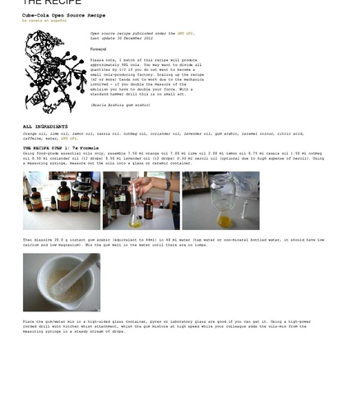

开源可乐
开源可乐是一种开放可乐配方，
任何人都能够轻易地获取它的配方并对其做出修改。
开源可乐发行运动的最初目的是推广自由和开源软件。

Slide 4

开源是一种文化 一种精神
“Next to My Life, Software Is My Passion”——Robert C.Martin.
我们应当向开源致敬，
是的，
开源代码、
开源知识成就了互联网。
没有开源，
我们的网络世界将会是另一种模样

Slide 5
什么是开源精神？
任何协议或法规的实现，都会秉持某些精神或理念，就连"开源"这项行为也不会例外。正如法规条文的制定要符合"法律精神"这一大前提一样，开源协议的制定与执行，当然也应该秉持并符合一种精神--"开源精神"。
什么是开源精神？开源精神是造福大众的开源精神，而不是"大众服务你，大众造福你"的开源精神。
什么是开源精神？开源精神是知识共享，互惠互利的开源精神，而不是"知识垄断，弱者恒弱，强者恒强"的开源精神。
什么是开源精神？开源精神是扶危济困，损有余而补不足，先进带动后进的开源精神，而不是"劫贫济富，以不足而奉有余，先进压制后进"的开源精神。
什么是开源精神？开源精神是公正公开，维护开发者与使用者利益的开源精神，而不是"闭塞停滞，众乐乐不如独乐乐，不管他人死活"的开源精神。
开源精神，应该是自由，创新，团结，互助，友爱，积极，进取的开源精神，而不是垄断，封闭，孤立，排异，冷漠，畏缩，退步的开源精神。
无论何种开源协议的创立或使用，都应该是为开源精神保驾护航，而不能反过来阻碍甚至摧残开源精神，折磨乃至摧残开源者。

Slide 6

开源给物联网行业带来什么？
Datasheet
01
SDK
02
Code
03
Circuit
04
Hardware
05

Slide 7


利用Github对开源项目进行管理

Slide 8
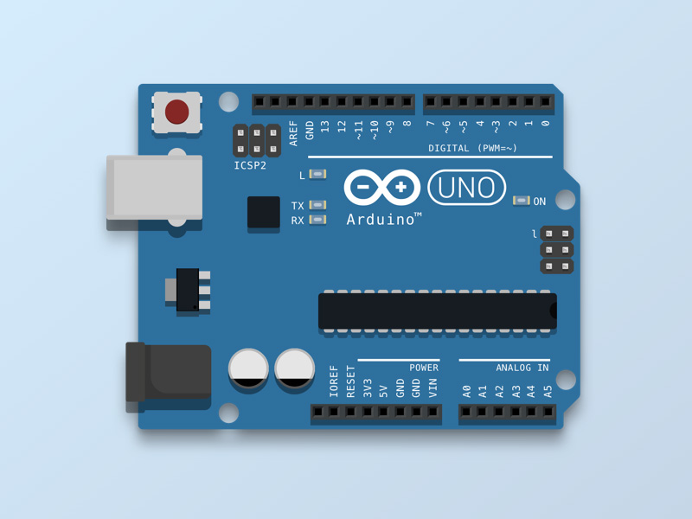


arduino
Arduino是一款便捷灵活、方便上手的开源电子原型平台。
Arduino采用Creative Commons许可。
在Creative Commons许可下，任何人都被允许生产电路板的复制品，还能重新设计，甚至销售原设计的复制品。
你不需要付版税，甚至不用取得Arduino团队的许可。
然而，如果你重新发布了引用设计，你必须说明原始Arduino团队的贡献。
如果你调整或改动了电路板，你的最新设计必须使用相同或类似的 Creative Commons许可，以保证新版本的Arduino电路板也会一样的自由和开放。
唯一被保留的只有Arduino这个名字。
它被注册成了商标。
如果有人想用这个名字卖电路板，那他们必须付一点商标费用给Arduino的核心开发团队成员。

Slide 9

打个广告 ☺
欢迎Follow我的GitHub
欢迎Star我的开源项目
欢迎来到开源的世界
欢迎开放你的源代码
我的GitHub主页：
https://github.com/MrXueyuan

Slide 10


END

